Slide 1
Confusion & Diffusion
2024년 11월 11일
Su-Hak Lee, Hee-Ju Yeo
Department of Computer Engineering

Slide 2
Confusion & Diffusion
Confusion(혼돈) – 암호문과 키의 관계 은닉
암호문을 이용해 키를 찾는 공격 방지
Ex) S-box
Diffusion(확산) – 암호문과 평문의 관계 은닉
암호문에 대한 통계 테스트를 통해 평문 유추 공격 방지
Ex) Permutation

Slide 3
Avalanche Effect
Avalanche Effect : 암호화의 Diffusion 정도 측정
Plain text : X
X의 한 비트만 반전된 X’
Y = f(X), (f는 암호화)
Y’ = f(X’)
Y와 Y’의 해밍거리 / 암호문 전체 비트 수
Avalanche > 50% : good cryptocoding

Slide 4
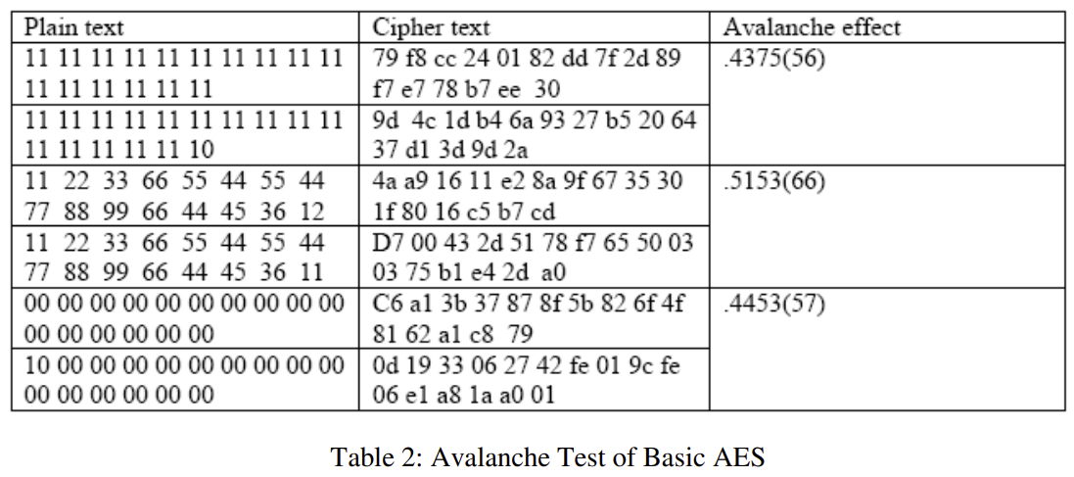
SAC (Strict Avalanche Criterion)
입력의 한 비트 변경 → 출력 비트의 절반 변화
⇒ Avalanche = 50%

Slide 5
BIC(Bit Independence Criterion)
BIC : 암호화의 Confusion 정도 측정
특정 입력 비트의 변화가 암호문의 다른 비트에 얼마나 독립적으로 퍼져 나가는가
각 출력 비트가 변경된 입력 비트와 상관관계가 낮음 = 독립적으로 퍼져나감

Slide 6
To-Do
BIC(Bit Independence Criterion) 원리 이해
Correlation Attack Resistance Evaluation 방식
AES 엔트로피 계산 및 분석

